Slide 1
Sociālās aprūpes iestāžu audits/pārbaude 2020
Rīga, 26.11.2020.

Slide 2
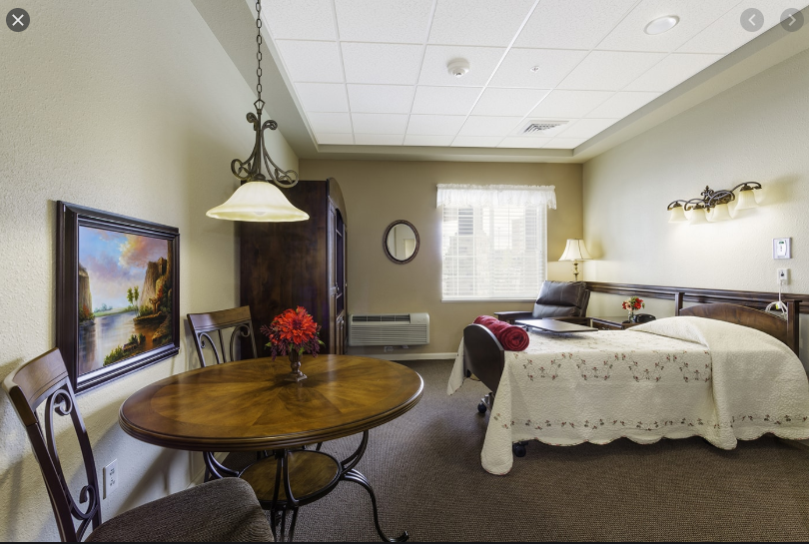
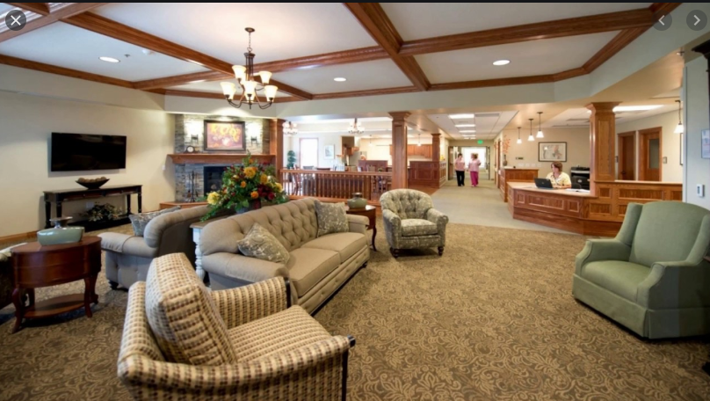
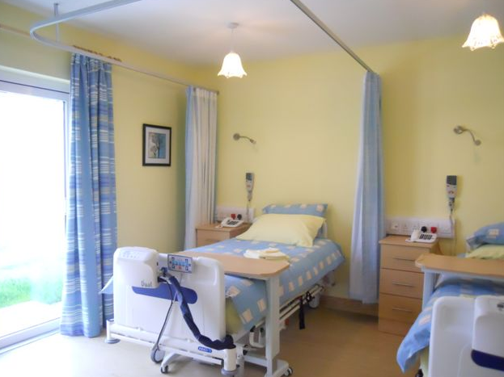
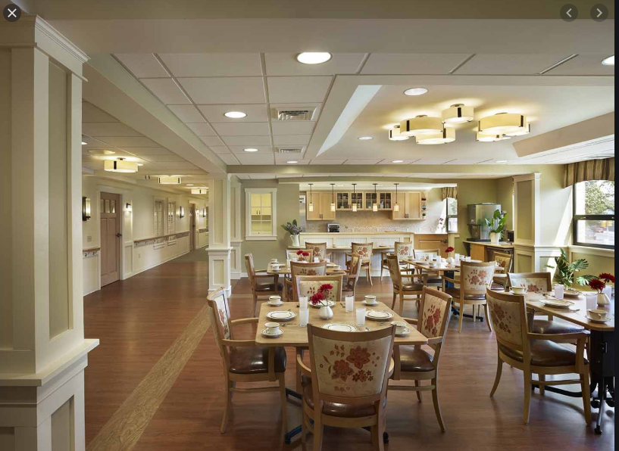
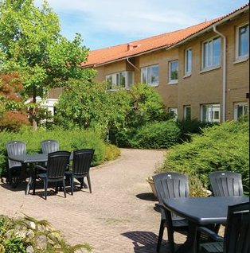
SAPNIS/IECERE/CIEŅPILNA DZĪVES NORMA

Slide 3
Auditējamās jomas
Uz klientu orientēta aprūpe
Telpas, vide un aprīkojums
Kvalitātes un drošības pārvaldība
4. Veselības aprūpes organizēšana
5. Sociālā darba organizēšana
6. Zāļu aprites sistēma
7. Higiēna un epidemioloģiskā drošība
8. Personāla kapacitāte un kompetence
Pārbaužu norise uz 26.11.2020
Pārbaudes apjoms klātienē 21
t.sk. jau veiktas pārbaudes 21
saņemtā dokumentācija 21
Vērtējumi/ziņojumi nobeiguma fāzē 5
Nosūtīts SAC komentāriem 3
Aptaujā par augsta riska faktoriem VA jomā (07.2020) piedalījās 106

Slide 4
Pirmie 3 novērtējumi
 | Kritēriji (maksimāli iespējamo punktu skaits) | kritēriju skaits | Maksimālais punktu skaits | Punkti Inspekcijas vērtējumā | % no maksimālā | Atbilstības vērtējums Ves. aprūpe/KOPĀ
1 | 1. Uz klientu orientēta aprūpe | 26 | 52 | 40 | 77% | A
 | 1.1. Uz klienta orientētas aprūpes izstrādātie un ieviestie procesi (politika, stratēģija). Klientu tiesību un vēlmju ievērošana | 14 | 28 | 22
 | 1.2. Klienta privātās dzīves neaizskaramība | 5 | 10 | 9
 | 1.3. Klienta tiesibas uz savu viedokli viedokļa | 7 | 14 | 9
2 | 2. Telpas, vide, aprikojums | 27 | 54 | 54 | 100% | A
 | 2.1. Telpu funkcionālais lietojums, aprīkojums atbilst klienta vajadzībām, veselības stāvoklim un spējai pārvietoties | 9 | 18 | 18
 | 2.2. Telpu un aprīkojuma piemērotība veselības un socialās aprūpes pakalpojuma sniegšanai | 8 | 16 | 16
 | 2.3. SAC koplietošanas telpās | 4 | 8 | 8
 | 2.4. SAC klienta uzturēšanas telpas | 6 | 12 | 12
3 | 3. Kvalitātes un drošības pārvaldība | 9 | 18 | 7 | 39% | C
 | 3.1. pakalpojumu kvalitātes pārvalde un ārstniecības pakalpojumu rezultātu analīzi | 6 | 12 | 4 | 33%
 | 3.2. Socialās aprūpes dokumentācijas kvalitāte | 1 | 2 | 2 | 100%
 | 3.3. Medicīniskās dokumentācijas kvalitāte | 2 | 4 | 1 | 25%
4 | 4. Veselības aprūpes organizēšana | 22 | 56 | 31 | 55% | B
 | 4.1. Ārsta darba organizēšana | 6 | 12 | 5 | 42%
 | 4.2. Akūti saslimušu/ klientu ar hroniskas slimības paasinājumu ārstēšanas/aprūpes organizēšana | 3 | 6 | 6 | 100%
 | 4.3. Augsta riska pacientu ārstniecības nodrošināšana | 5 | 10 | 4 | 40%
 | 4.4. Izgulējumu profilakse un aprūpe | 8 | 16 | 9 | 56%
 | 4.5. Kritisko situāciju pārvaldība | 6 | 12 | 7 | 58%
5 | 5. Sociālās aprūpes organizēšana | 15 | 30 | 26 | 87% | A
 | 5.1. Socialā pakalpojuma apjoma noteikšana klientam iestājoties SAC | 11 | 22 | 20
 | 5.2. Sociālā rehabilitācija un brīvā laika aktivitātes | 3 | 6 | 5
 | 5.3. Darbs komandā | 1 | 2 | 1
6 | 6. Zāļu aprites sistēma | 13 | 26 | 22 | 85% | A
 | 6.1. Droša zāļu aprites sistēma | 7 | 14 | 11
 | 6.2. Narkotiskās, psihotropās zāles | 6 | 12 | 11
7 | 7. Higiēna un epidemiologiska drošība | 23 | 46 | 46 | 100% | A
 | 7.1. Infekcijas slimibu riska mazinošie pasākumi | 11 | 22 | 22
 | 7.2. Pretepidēmijas pasakumi | 4 | 8 | 8
 | 7.3. Saistīto slimibu risku mazināšana | 8 | 16 | 16
8 | Personala kapacitāte un kompetence | 10 | 20 | 11 | 55% | B
 | 8.1. darbinieku profesionālās kompetences pilnveide | 10 | 20 | 11
 | KOPĀ | 145 | 302 | 237 | 78% | A
 |  |  |  |  | GALA VĒRTĒJUMS | B

Slide 5
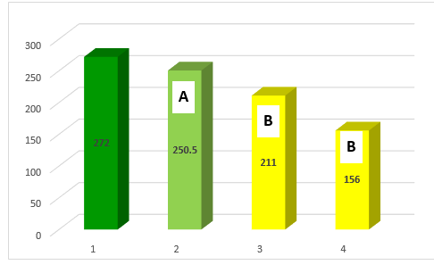
Reitinga veidošana
 | maksimālais punktu skaits | 1 | 2 | 3
visas 8 jomas | 302 | 237 | 178
7 jomas, izņemot sociālās aprūpes organizēšanu | 272 | 211 | 156 | 250.5
% no maksimālā punktu skaita |  | 89% | 59% | 83%
4. Veselības aprūpes organizēšana |  | 55% | 36% | 87%
4.1. Ārsta darba organizēšana |  | 42% | 42% | 75%
4.2. Akūti saslimušu/ klientu ar hr.slimības paasinājumu ārstēšanas/aprūpes organizēšana |  | 100% | 17% | 100%
4.3. Augsta riska pacientu ārstniecības nodrošināšana |  | 40% | 30% | 85%
4.4. Izgulējumu profilakse un aprūpe |  | 56% | 25% | 94%
4.5. Kritisko situāciju pārvaldība |  | 58% | 58% | 83%
3.3. Medicīniskās dokumentācijas kvalitāte |  | 25% | 25% | 75%
6. Zāļu uzglabāšana, izdale pacientiem un norakstīšana |  | 85% | 62% | 100%
7. Higiēna un epidemiologiska drošība |  | 100% | 87% | 100%
8.1. darbinieku profesionālās kompetences pilnveide |  | 55% | 55% | 90%
matemātiskais rezultāts |  | A | B | A
gala vērtējums |  | B | B | A

Slide 6
Jautājumi pārdomām un risku zonas
KAS ir SAC: Mājas vai Ārstniecības iestāde ?
KAS ir SAC: Sociālās vai sociālās un veselības aprūpes iestāde?
Ģimenes ārsta loma SAC klientiem
Vai un kā SAC pārstāv Klienta intereses veselības aprūpes jautājumos?
Riski zāļu apritē:
Kāpēc Zāļu aprite SAC saistīta ar lielāku risku nekā Zāļu aprite mājās vai stacionārā?
Zāļu ordināciju un ordināciju izmaiņu NEpārskatāmība, kļūdu riski SAC iestādēs;
Zāļu marķējums sadales procesā;
Medicīniskā dokumentācija/Medicīniskie ierakstu (veselības stāvokļa izmaiņu) NEizsekojamība;
t.sk. apkopojuma un dokumentācijas, kas būtu sniedzama slimnīcai (NMPD), iztrūkums
Akūtu saslimšanu simptomu agrīna atpazīšana (piemēram, insults, infekcijas saslimšana, sāpju sindroma maskēšana, dehidratācija un tml.);
Augsta riska klientu identificēšana un pārvalde (klienti ar cukura diabētu, osteoporozi, mirdzaritmiju, paaugstinātu vai mainīgu asinsspiedienu, ar kritienu risku, trombembolijas risku un tml.)
Aprūpētāju un māsu kompetences, tai skaitā akūtu saslimšanu simptomu agrīna atpazīšanā, vitālo radītāju mērīšanā;
t.sk. saskarsmes prasmju trūkums (ar īpašām auditorijām: tuviniekiem, īpaši klienta dzīvības nobeigumā ; ar senioriem un klientiem ar demenci un garīgām slimībām)
Kvalitātes vadības sistēmas rīku Nepietiekoša izmantošana. Iekšējiem procesiem nav pašregulācijas mehānisma. ( sūdzību reģistrācija un analīze; klientu, tuvinieku, darbinieku aptaujas,iekšējo procesu audits vai pašnovērtējums; saprotamu, uzskatāmu iekšējo algoritmu un vadlīniju izmantošana; veselības aprūpes kvalitātes kritēriju iztrūkums)
DIGITALIZĀCIJA

Slide 7
Riska jomas: «TOP» nozīmīgākās
Auditējamās jomas
Uz klientu orientēta aprūpe
Telpas, vide un aprīkojums
Kvalitātes un drošības pārvaldība
4. Veselības aprūpes organizēšana
5. Sociālā darba organizēšana
6. Zāļu aprites sistēma
7. Higiēna un epidemioloģiskā drošība
8. Personāla kapacitāte un kompetence
6.1.Zāļu ordinācijas (Droša zāļu aprite, tai sk. sadale, izdalīšana atbilstoši ārsta nozīmējumam)
3.3. Medicīniskā dokumentācija
4. Veselības aprūpes procesa organizēšana
3. Kvalitātes un drošības pārvaldība
+ Klientu uzskaites un reģistrācijas programmas

Slide 8
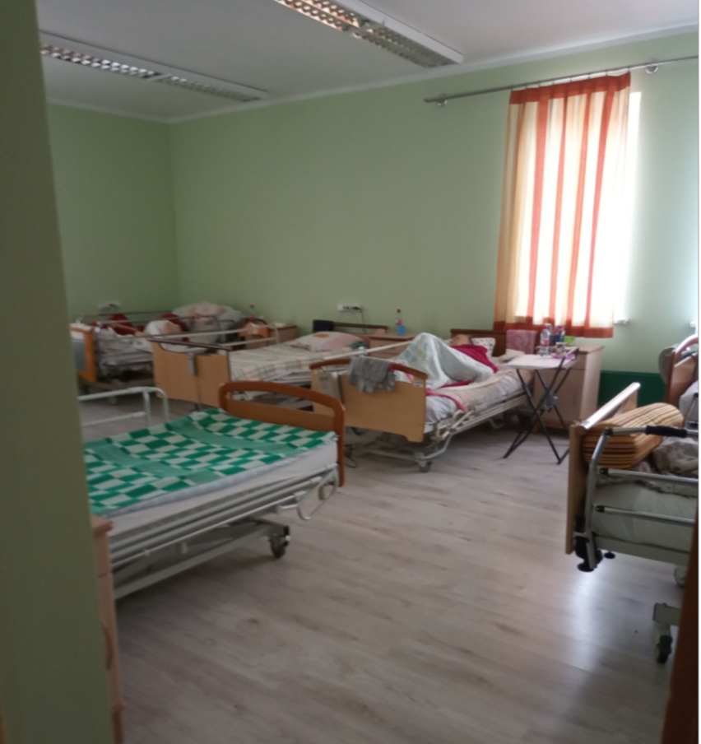
1. KAS ir SAC: Mājas vai Ārstniecības iestāde ?
Inspekcijas ieskatā:
,,Mājīga’’ un ,,ģimeniska’’ iestāde ar nopietniem ārstniecības procesiem
Mājīga vide
Atsaucīgs personāls
,,Mājas’’ virtuve
Saturiska laika pavadīšana
BET:
Mājās guļamistabās neatrodas kopā 2-3-4-7 sveši cilvēki
Mājās nedala zāles 30-420 ģimenes locekļiem
Mājās nav vienādu, palātas tipa, istabiņu
Mājās nav maiņu darba, personāla maiņas
Mājās nav reglamentētas iekšējās kārtības
Kā mājās…

Slide 9
2. KAS ir SAC: Sociālās vai veselības un sociālās aprūpes iestāde?
Riska zona:
SAC pieaug 3. un 4.aprūpes līmeņa klientu īpatsvars
Zāļu aprites process ir sarežģīts un atbildīgs ārstniecības process.
Augsta riska klientu/pacientu aprūpe
Aprūpējamie un uzraugāmie klienti ir ar smagām hroniskām saslimšanām
22%
Inspekcijas ieskatā:
Ja SAC ir pansija ar 1.aprūpes līmeņa klientiem un nelielu 2.aprūpes līmeņa klientu īpatsvaru (piemēram, līdz 25% ?) – tā nav ārstniecības iestāde
Ja SAC ir vairāk nekā 10% 3.un 4. aprūpes līmeņa klientu – jābūt reģistrētam Veselības punktam/ ĀI
Ja SAC ir centralizēta Zāļu sadale – jābūt reģistrētam Veselības punktam/ĀI
Pandēmijas drošības pasākumi apliecina, ka uz SAC ir attiecināmi ĀI iestādes prasības
Ja māsa izpilda māsas funkcijas – tad tā ir ĀI. Tad arī māsai jābūt sertificētai vai jāstrādā sertificētas māsas noformētā uzraudzībā
72%
100 %

Slide 10
3. Ģimenes ārsta loma SAC klientiem
Riska zonas
Nepietiekošā informācija par klienta diagnozēm un lietojamiem medikamentiem
Nepietiekoša motivācija SAC klientu uzraudzībā
Inspekcijas komentārs:
1. Sociālas aprūpes pārvaldei, formējot dokumentāciju, no ārsta ir nepieciešamā izziņa (MK.265, 73.pielikums), ka pacientam nav kontrindikāciju ievietošanas SAC (tajā jābūt Dg; RTG; alerģiskas reakcijas. NETIEK PRASĪTA INFORMĀCIJA PAR MED.TERAPIJU.
Pie iestāšanas SAC – no ĢĀ nepieciešams izraksts no ambulatorās kartes (MK265, 12.pielikums, jeb forma 027/u), kurā jābūt atzīmētai terapijai.
NAV atrisināts jautājums, kuram un kad tiek izrakstīta 027/u formā, jo ar sociālā dienesta ienākošiem dokumentiem ir pieejama tikai 73.pielikuma forma (kas bieži vien tiek nepareizi aizpildīta 027/u veidā).
Ja SAC ir reģistrēts kā ĀI vai līgumiski atrunāts pilnvarojums, SAC ir tiesības pieprasīt pilnu izrakstu. Ja tāda pilnvarojuma nav –tad leģitīmi jālūdz piegādāt šo formu radiniekiem vai aizbildņiem. (RISKS!! netiek saņemtas nepieciešamas zāles).
2. Apspriežams jautājums par SAC un ĢĀ līgumiskām attiecībām
3. Bērnu SAC risināms jautājums par GĀ un pediatra atbildību, iespējams, deleģējot šo atbildību pediatram (t.sk. norīkojumu izsniegšanā, kompensējamo medikamentu izrakstīšanā, vakcinācijā un tml).

Slide 11
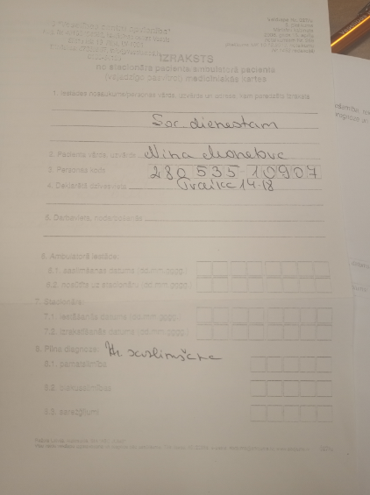
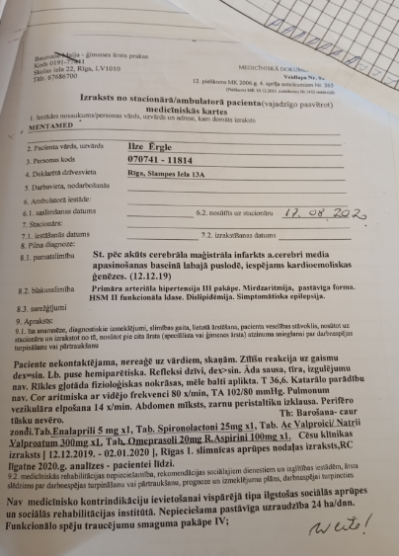
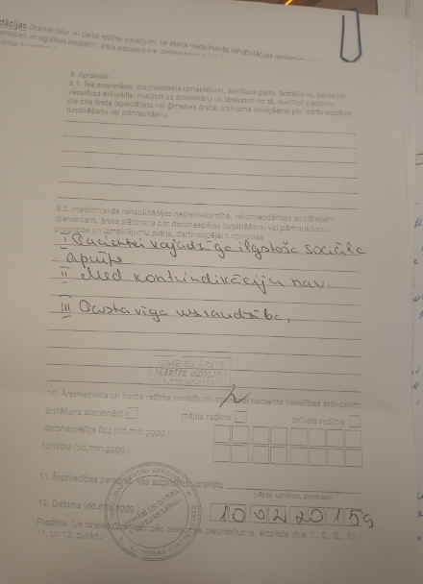

Slide 12
4. Vai un kā SAC pārstāv Klienta intereses veselības aprūpes jautājumos?
Inspekcijas ieskatā:
1. SAC līgumā ar Klientu jābūt atrunātam pilnvarām saņemt un pieprasīt ar
klienta veselības aprūpi saistītu informāciju (savas kompetences ietvaros)
2. SAC personālām jābūt tiesībām pavadīt, ir jāpavada un jāpiedalās klientu konsultācijā (ja klients neiebilsts), izmeklējumos un tml.
Arī attālinātās konsultācijās.
Informētā piekrišana

Slide 13
5. ZĀĻU APRITE
Riska zonas
Zāļu aprite SAC saistīta ar lielāku risku nekā Zāļu aprite mājās vai stacionārā
Zāļu ordināciju un ordināciju izmaiņu Nepārskatāmība
Zāļu marķējums sadales procesā
MK 220 48.p. Zāles lieto, pamatojoties uz ārstniecības personas ierakstu slimības vēsturē (ordinācijas lapa ir slimības vēstures sastāvdaļa) vai ambulatorā pacienta medicīniskajā kartē, kas nozīmē to, ka:
-visiem zāļu nozīmējumiem jābūt nepārprotami dokumentētiem, izsekojamiem gan nozīmējum laika ziņā, gan tās ārstniecības personas ziņā, kura šīs zāles ordinējusi, gan jebkurām izmaiņām devā vai lietošanas biežumā, ilgumā, izlietojumā.
-izrakstot no stacionāra vai pēc speciālista konsultācijas, pacientam tiek izsniegts izraksts, kurā specialists norāda rekomendācijas, kas īstenojamas ģimenes ārsta uzraudzībā (šis punkts ir iekļauts praktiski visos izrakstos- turpināt ārstēšanu ambulatori ģimenes ārsta uzraudzībā), līdz ar to zāļu turpināšana, saskaņojot no jauna nozīmētās ar jau iepriekš ordinētajām, ir ģimenes ārsta kompetencē, bet SAC kā klienta pārstāvis realizē (atbalsta) klienta pienākumu izpildīt rekomendācijas. Ja SAC strādā Ārsts, kurš nav ģimenes Ārsts, šie pienākumi un atbildība saskaņojami, nodrošinot, ka ģimenes Ārsts ir informēts par sava pacienta ārstniecības procesa turpināšanu.
-SAC būtu jābūt atrunātam (dokumentētam) procesam, kā māsa saskaņo ar ģimenes ārstu ordinācijas pēc klienta izrakstīšanas no stacionāra vai konsultācijas līdz ģimenes ārsta veiktai ambulatorai apskatei un ordināciju apstiprināšanai. Veicot izmaiņas ordināciju sarakstā, māsai būtu jānorāda zāļu nozīmēšanas datums un dokuments, uz kā pamata māsa izmaiņas veic (piemēram, 28.okt., neirologs, izraksts no stac.), savukārt, ārstam veicams saskaņojums, veicot ierakstus ambulatorajā kartē un saskaņojot izmaiņas zāļu ordinācijās.
-zāļu ordināciju lapā būtu jāparādās jebkurām zālēm, kuras māsa kādu veselības iemeslu dēļ ar vai bez mutiska utml. saskaņojuma ar ārstu dod klientam, norādot zāļu nosaukumu, datumu, iemeslu (māsu dokumentācijā). Ārstam, lai pieņemtu klīniskus lēmumus, jāredz visu zāļu ordināciju kopaina (tai sk,papildu iedotas asinsspiediena, temperatūras vai sāpju zāles, insulīns utml.).

Slide 14
Aprūpētāju maiņas žurnāls
Temperatūra
Maz ēd (1;1/2; ¼; 0)
Maz dzer
Sauss pampers
Kritiens (protokols)
Izgulējums (protokols)
Sāp, vaid
Savāds
citi
Aprūpes līmeņa novērtējums
Sociālais rehabilitologs
Aprūpes plāns
Sociālais
darbinieks
ĢĀ jāredz un jāsaskaņo ar parakstu
visas izmaiņas ordinācijās
Māsu maiņas žurnāls
Temperatūra
Asinsspiediens,
Pulss
Elpošana,
Sausa āda
Nav ēstgribas,
akūtas ordinācijas
cits
Ģimenes ārsts 1
nosūtījums
Zāļu ievadīšana SW un/vai ordinācijās
Zāļu korekcija
Ģimenes ārsts 2
Ārsts-speciālists

Slide 15
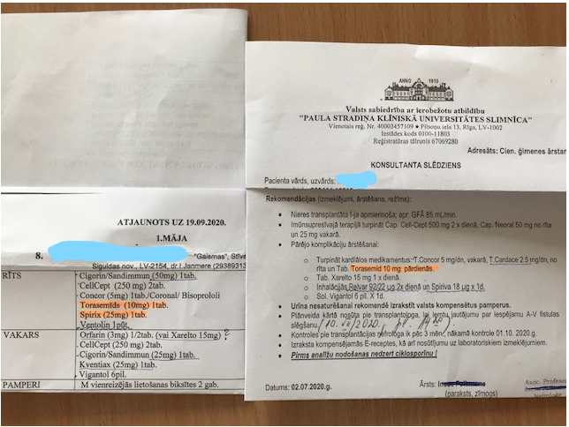
Kļūdas rekomendāciju ievērošanas turpināšanā – nav ģimenes ārsta pārraudzības, zāļu kļūdas

Slide 16
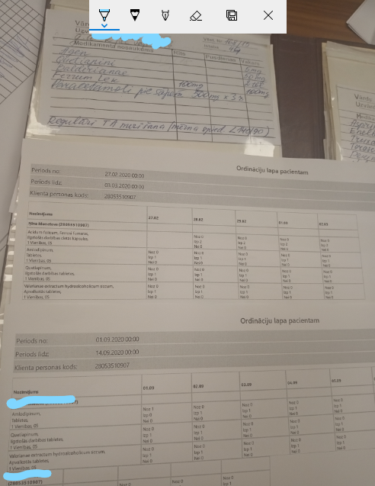
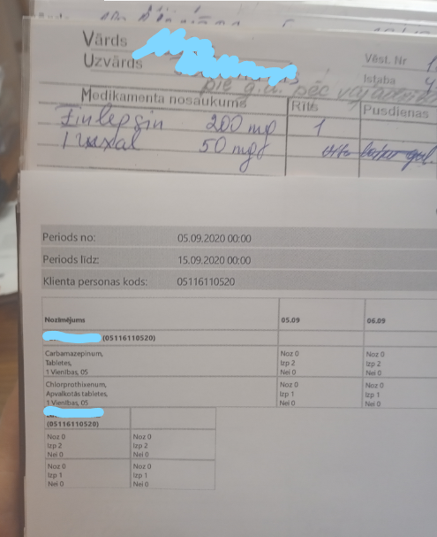
Ordināciju ilguma, izmaiņu, devu, lietošanas NEpārskatamība

Slide 17
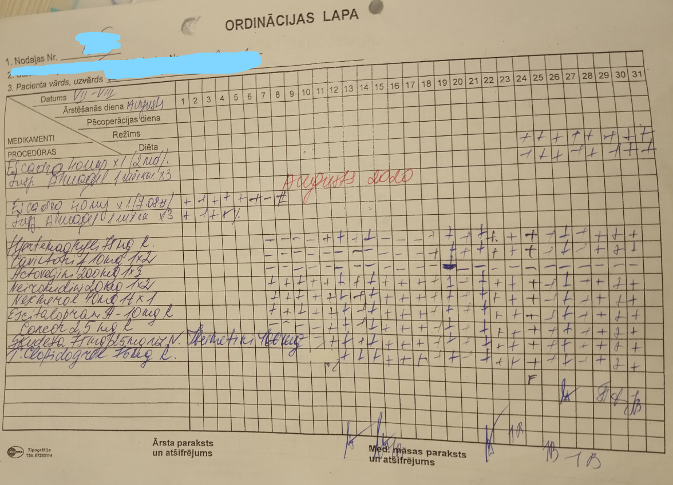
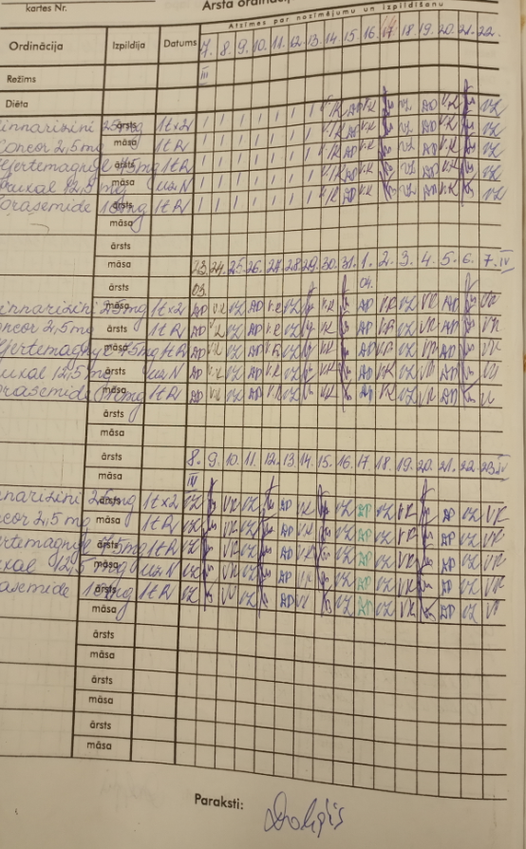
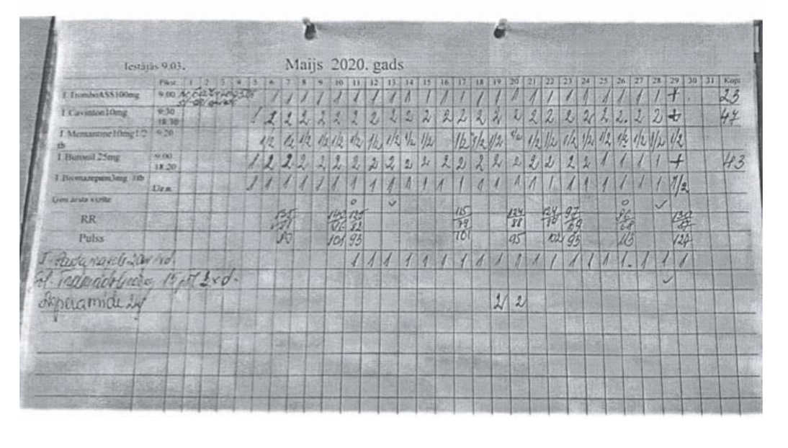
Ordināciju NEpārskatamība

Slide 18
Ar ordināciju lapām saistītie riski
Riska faktori:
pārrakstīšana, papildināšana, ko veic māsa bez saskaņošanas ar ģimenes ārstu/SAC ārstu;
laika rāmja (nozīmējums uz laiku) izsekošanas grūtības pārrakstīšanas procesā;
neesošs process zāļu terapijas saskaņošanai, zāļu mijiedarbības un lietošanas nepieciešamības izvērtēšanai KOPUMĀ;
dažviet – nav pat ordināciju lapas, bet ir lapiņas…;
Elektroniskās sistēmas – pamatā izstrādātas norakstīšanai, nevis kā ordinēšanas sistēmas, ar lielu kļūdīšanās risku, ja sāktu izmantot ordinēšanai-ievadei (piemēram, nav tablešu devu, ievades veida atzīmēšanai lieto ciparus utml.);
Riska zonā – arī dažādām akūtām situācijām epizodiski lietotas zāles – pretsāpju, pret paaugstinātu asinsspiedienu, pret temperatūru, insulīna devas, zāles miegam – parasti netiek dokumentētas ordināciju lapā, labākajā gadījumā – dežūru burtnīcā.

Slide 19
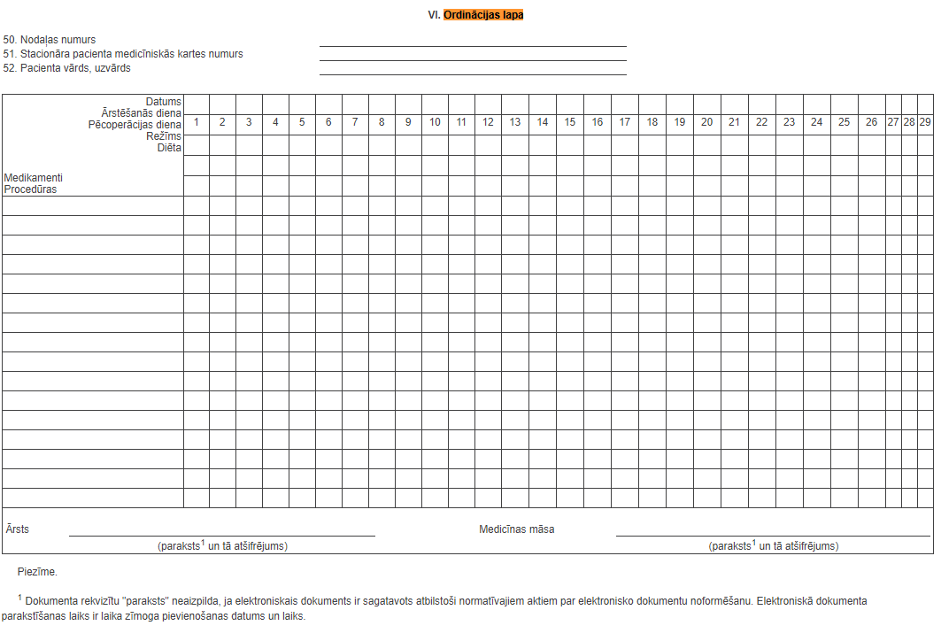
MK 365 Medicīnisko dokumentu lietvedības kārtība 3.pielikums 4.ieliekama lapa

Slide 20
Medikaments XXX
Medikaments YYY
Ģimenes ārsts
VZT
VZT
Medikaments ZZZ
Ārsts speciālists
AN
Temperatūra
Mērīt AS 11.00
Mērīt AS 19.00
atbildīga māsa
DB
BD
DB
LP
PL
DB
DB
DB –māsa Dace Bāliņa
BD –māsa Biruta Dubrovska
LP – māsa Liene Paeglīte
PL - māsa Paula Līviņa
VZT – ārste V.Zefīrova-Tacinska
AN - ārsts Aleksandrs Nogotkovs

Slide 21
Zāļu marķēšana: klienta 2 identifikatori un …. medikamenta nosaukumi
Zāles tiek marķētas daļēji (pacienta uzvārds). Nepieciešami vismaz 2 pacienta identifikatori;
Pēc būtības zāles sagatavo izdalei māsu kabinetā, uzreiz neiedod un neievada, tāpēc tās ir jāmarķē. Jābūt saprotamam – kādas zāles penāļos atrodamas, kam. Nevajadzētu marķēt tad, ja no iepakojuma tableti izņemtu klienta klātbūtnē un uzreiz iedotu. Ierastā prakse marķēt penāļus tikai daļēji samazina zāles izdales riskus (sistēmisks risks)

Slide 22
6. Medicīniskā dokumentācija/Medicīniskie ieraksti (ambulatora karte vai slimības vēsture? Vai cits?)
Riska zonas:
Medicīniskā dokumentācija/Medicīniskie ierakstu (veselības stāvokļa izmaiņu) -NEizsekojamība
Ordināciju trūkumi
Slimību un notikumu apkopojuma trūkums (MK 265. p.17)
Profapskates
Dokumentācijas, kas būtu sniedzama slimnīcai (NMPD), iztrūkums
MK 265 p.17. Viena no ambulatorās ārstniecības iestādes medicīnisko ierakstu sastāvdaļām ir apkopojums. Apkopojums satur šādu informāciju:
17.1. galīgā diagnoze;
17.2. ziņas par iepriekš pārciestajām slimībām (arī infekcijas slimībām) un traumām (pēc pacienta vārdiem);
17.3. zināmās svarīgākās ķirurģiskās un invazīvās procedūras;
17.4. zināmās nelabvēlīgās un alerģiskās reakcijas;
17.5. ziņas par medikamentiem, kas lietojami regulāri.
18. Apkopojums atrodas pacienta ambulatorajā kartē vienā un tajā pašā vietā. To aizpilda pirmreizējas saslimšanas gadījumā un hroniskas saslimšanas paasinājuma gadījumā, pacientam pirmo reizi apmeklējot ārstniecības personu. Turpmāk apkopojumu ārstniecības personas papildina pēc pacienta apmeklē­juma. Ja nozīmīga informācija par pacientu atrodas arī vēl kādā citā medicīniskajā ierakstā, apkopojumā ir rakstiska norāde, kur atrodama attiecīgā informācija. Diagnozi vai stāvokļa novērtējumu nav nepieciešams norādīt atkārtoti vienas un tās pašas ārstēšanas laikā.
Ieteikums: izveidot veidlapu vai izmantot 027/u formu( kuru aizpilda māsa) NMPD līdzu ņemšanai un nodošanai slimnīcai, kas satur informāciju par lietojamiem medikamentiem; alerģijām, ja tādas ir; mazkustīgiem klientiem vai klientiem ar demenci būtu lietderīga atzīme, ka nav izgulējumu.

Slide 24
7., 8., un 9.
APRŪPĒTĀJU UN MĀSU
APMĀCĪBAS un VIEGLI UZTVERAMI ALGORITMI/INFOGRAFIKAS
NB! Apmācības var novadīt māsas, ārsta palīgi, ārsti

Slide 25
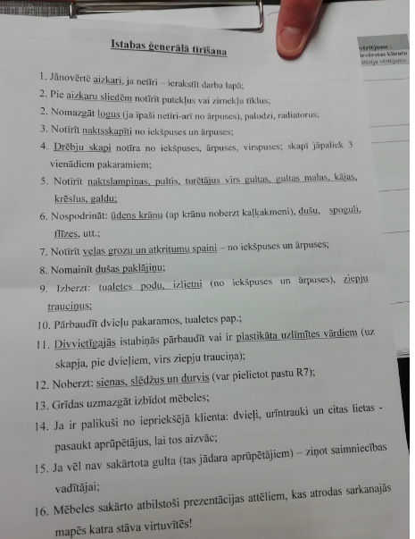
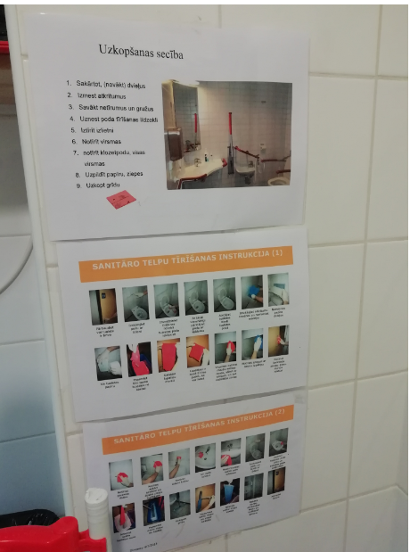
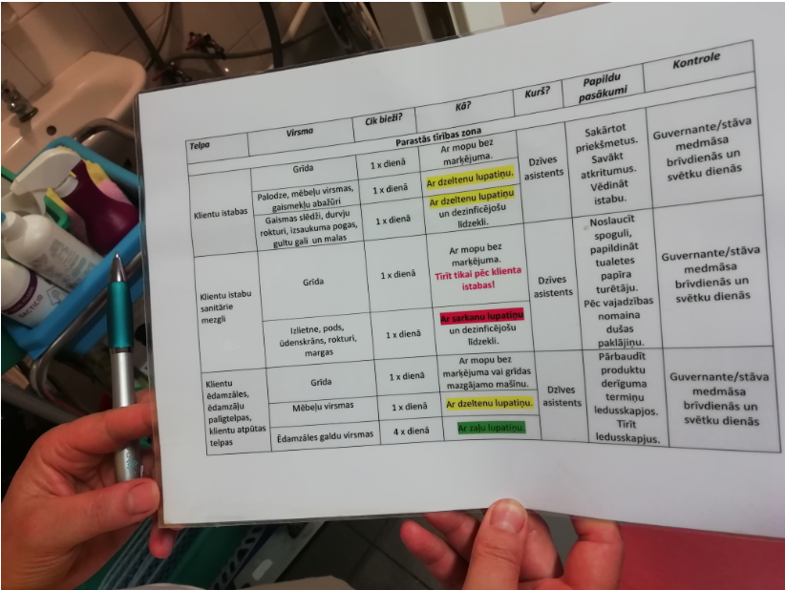

Slide 26
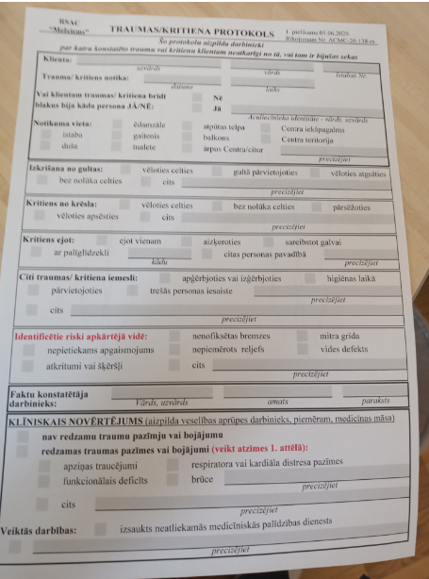
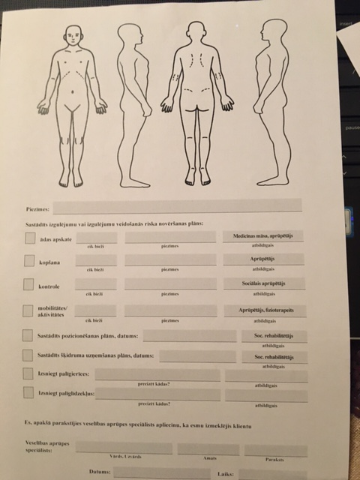
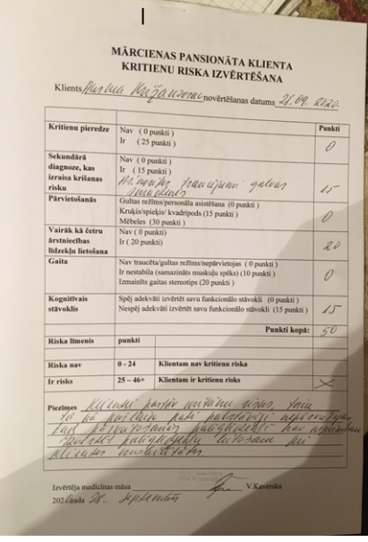
Reti kur ir kritiena protokols, bet nav kritienu profilakses protokola (klienta novērtēšana iestājoties)

Slide 27
10. Kvalitātes vadības sistēmas rīku nepietiekoša izmantošana
Iekšējiem procesiem nav pašregulācijas mehānisma.
Pašregulācijas rīki:
sūdzību reģistrācija un analīze
klientu, tuvinieku, darbinieku aptaujas,
darbinieku ziņojumi
iekšējo procesu audits vai pašnovērtējums;
saprotamu, uzskatāmu iekšējo algoritmu un vadlīniju izmantošana;
veselības aprūpes kvalitātes kritēriju iztrūkums

Slide 28
Sūdzību reģistrs, iesniegšana un analīze
Trīs postulāti par sūdzībām:
Sūdzība sniedz iespēju vadībai saskatīt trūkumus, arī neredzamos trūkumus, kurus novēršot, tiks celta iestādes reputācija un prestižs!
Sūdzība, kas nonāk SAC ļauj risināt situāciju uz vietas, neiesaistot sūdzības izskatīšanā Inspicējošas iestādes !
Lai sūdzības tiktu risinātas Iestādes ietvaros, informāciju par pacienta iespējam griezties secīgi pie dažādiem Iestādes vadītāju līmeņiem jāizvieto redzamās vietās, labi salasāmu, spilgtu, norādot pie kā konkrēti var griezties (vārds, uzvārds, amats, tālrunis, e-pasts) !
https://spkc.gov.lv/lv/profesionali/pacientu-drosiba-un-arstniecibas-kvalitate/ieteikumi-arstniecibas-iestade

Slide 29
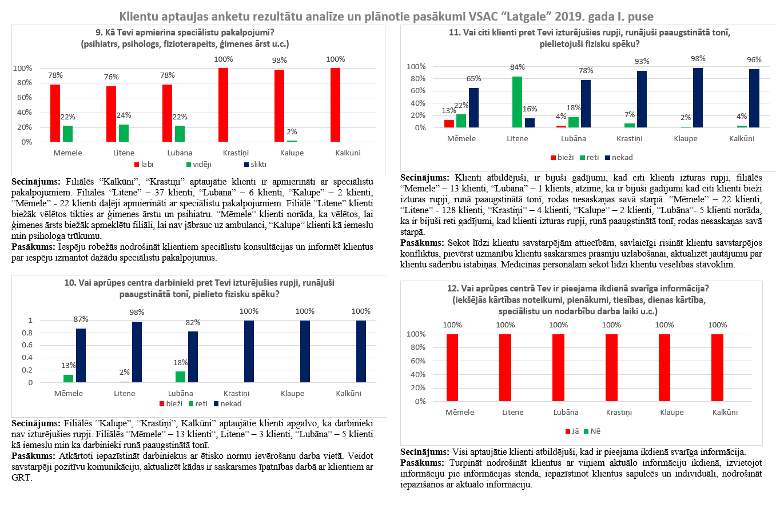

Slide 30
Darbs pie kvalitātes kritērijiem, t.sk. veselības aprūpē (uzmetums)
Izgulējumu skaits uz 100 klientiem, % , izgulējumu neesamība? un tml.
Hospitalizāciju % no NMPD izsaukuma skaita
Vakcinācijas aptvere %
Kritienu pārvalde
kritienu riska novērtēšana klientam iestājoties SAC (100 %)
kritienu protokols aizpildīšana (100%)
kritienu reģistra uzturēšana
kritienu analīze un rīcība
D vitamīna nozīmēšanas (100%) klientiem ar osteoporozi un augstu kritiena risku
5. Insultu skaits uz 100 klientiem, % , notikumu neesamība? un tml.
6. Trombembolijas profilakse (mirdzaritmijas identificēšana), trombolītiku nozīmēšanas %
7. Sūdzību un Ziņojumu apkopojums un to analīze
8. Aptauju apkopojums un tās analīze

Slide 31
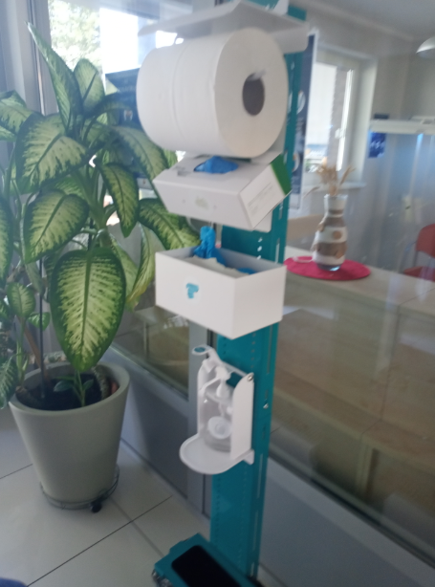
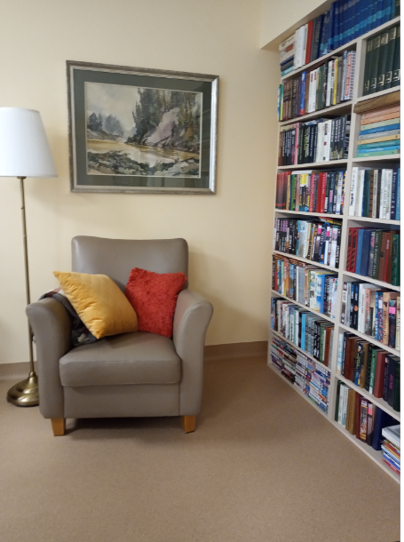
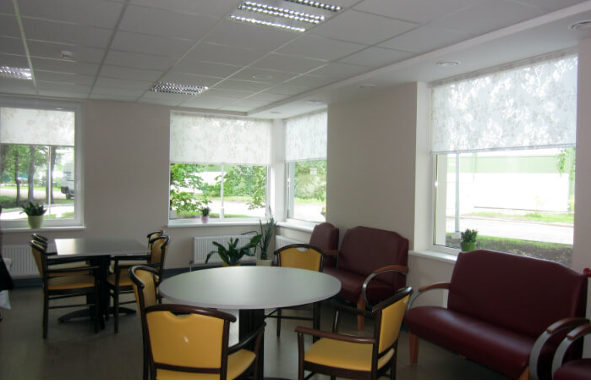
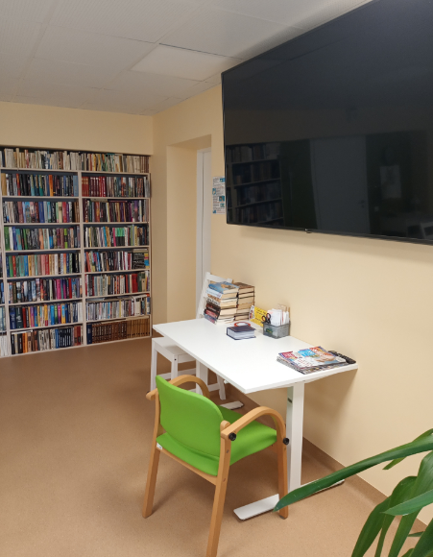
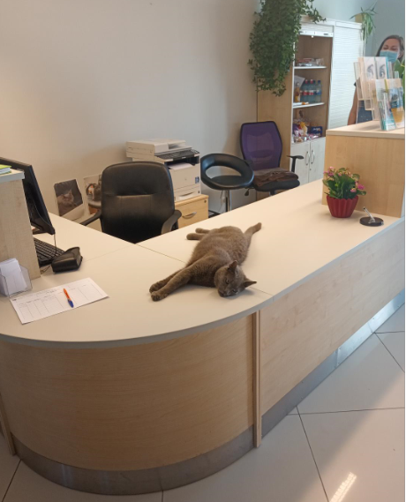
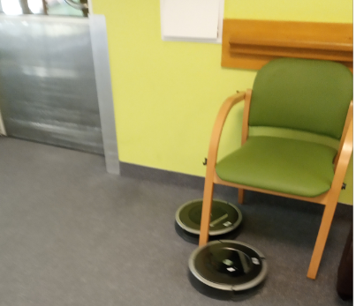

Slide 32
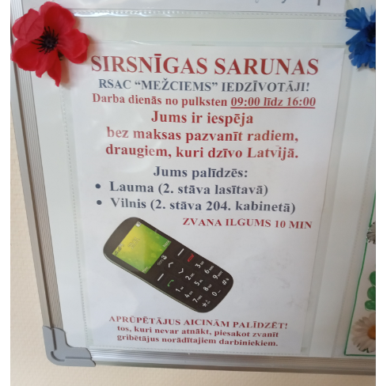

Slide 33
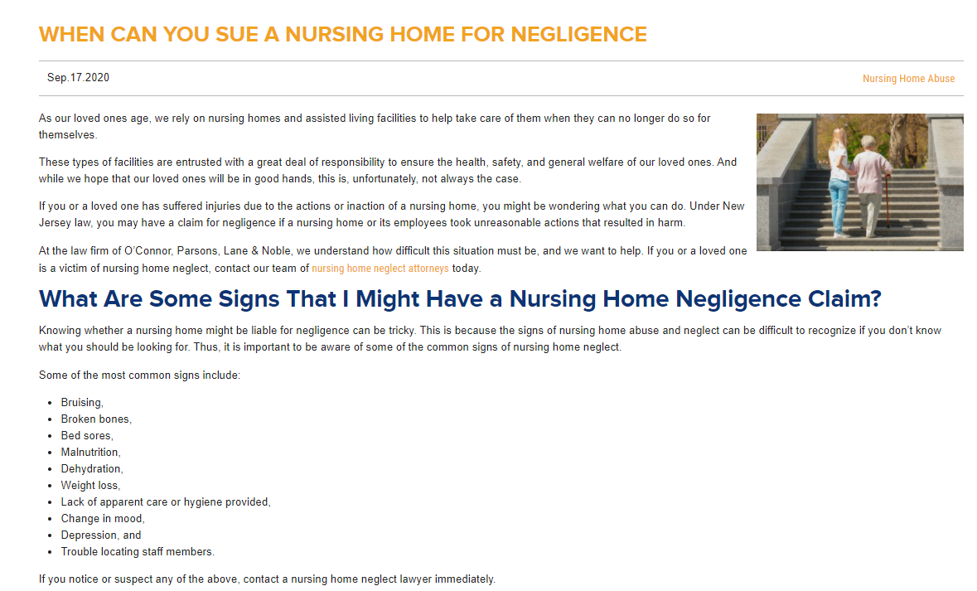
Tulkojums: kad jūs varat iesūdzēt pansionātu par nolaidību
Zilumi,
Lūzumi,
Izgulējumi,
Nepietiekams uzturs,
Dehidratācija,
Svara zudums,
Acīmredzamas aprūpes vai higiēnas trūkums,
Garastāvokļa maiņa,
Depresija, un
Problēmas ar darbinieku izsaukšanu.
Avots: https://lawnj.net/information/nursing-home/can-you-sue-a-nursing-home-for-covid-19/

Slide 34
Paldies ka uzklausījāt!
VISUS MATERIALUS NOSŪTĪŠU
ar cieņu,
Viktorija Zefīrova-Tačinska
Rīga, 26.11.2020

Slide 35
Šķetināmie jautājumi…
Vai SAC sniedz arī VA pakalpojumus/nodrošina ārstniecību?
Kurš SAC klientiem de jure nodrošina VA pakalpojumus/ ārstniecību? Iestāde vai ģimenes ārsts?
Kurš seko līdzi profilaktiskajām apskatēm, speciālistu noteiktajiem konsultāciju laikiem, rekomendāciju izpildei – iestāde vai klients (klienta tuvinieks)?
«Ko dara» māsa SAI? Māsas pakalpojumi – sociālie vai VA?
Vai aprūpētāji ir iesaistīti VA procesa nodrošināšanā? Tātad – vai uzskatāmi par ārstniecības atbalsta personu (ĀAP)?
Zāļu saraksta veidošana («ordināciju»lapa), zāļu sadalīšana pa devām, izdalīšana klientiem/pacientiem - vai tā ir pacientu aprūpe? Tātad tā ir ārstniecība…?
Izgulējumu profilakse un aprūpe, akūtas saslimšanas ārstēšana SAC apstākļos, rekomendāciju izpilde pēc stacionēšanas, hidratācijas nodrošināšana utml.- tā ir sociālā vai VA?

Slide 36
Ārstniecības likums, Sociālo pakalpojumu un sociālās palīdzības likums, Veselības aprūpes finansēšanas likums.., MK noteikumi 220 u.c.
Veselības aprūpe — pasākumu kopums, ko sniedz veselības aprūpes pakalpojumu sniedzēji personas veselības nodrošināšanai, uzturēšanai un atjaunošanai;
Ārstniecība — profesionāla un individuāla slimību profilakse, diagnostika un ārstēšana, medicīniskā rehabilitācija un pacientu aprūpe;
Pacients — persona, kas saņem veselības aprūpes pakalpojumus vai vēršas pēc tiem;
Pacientu aprūpe — veselības aprūpes sastāvdaļa, kas ir tieši vai netieši saistīta ar sabiedrības, ģimenes vai personas veselības uzturēšanu, veicināšanu, aizsardzību un atgūšanu;
Ārstniecības atbalsta persona — persona, kurai nav tiesību nodarboties ar ārstniecību, bet kura ir tieši iesaistīta veselības aprūpes procesa nodrošināšanā;
Ārstniecības atbalsta persona ir tiesīga iesaistīties veselības aprūpes procesa nodrošināšanā, ja tā ir reģistrēta ārstniecības atbalsta personu reģistrā.
Sociālās aprūpes pakalpojums — pasākumu kopums, kas vērsts uz to personu pamatvajadzību apmierināšanu, kurām ir objektīvas grūtības aprūpēt sevi vecuma vai funkcionālo traucējumu dēļ, un ietver sevī pakalpojumus personas dzīvesvietā un ilgstošas sociālās aprūpes institūcijās;
Klients — persona, kas saņem sociālos pakalpojumus vai sociālo palīdzību

Slide 37
Pacientu tiesību likums 15.pants. Pacienta pienākumi
Pacients — persona, kas saņem veselības aprūpes pakalpojumus vai vēršas pēc tiem. Zāļu lietošana, ārsta rekomendāciju izpilde – ambulatora ārstēšana.
(1) Pacientam ir pienākums rūpēties par savu veselību.
(2) Ja pacienta veselības stāvoklis to pieļauj, viņam ir pienākums aktīvi iesaistīties ārstniecībā un savu iespēju un zināšanu robežās sniegt ārstējošam ārstam informāciju:
1) kas nepieciešama ārstniecības nodrošināšanai;
2) par savām slimībām, kas var apdraudēt citu personu dzīvību vai veselību;
3) par iepriekš dotajām piekrišanām un atteikumiem attiecībā uz ārstniecību;
4) par ārstniecības laikā notikušajām veselības stāvokļa izmaiņām.
Vai un kā SAC pārņem šos likumā noteiktos pacienta pienākumus?

Slide 38
VAI SAI notiek ārstniecības process? MK 220 Zāļu iegādes, uzglabāšanas, izlietošanas, uzskaites un iznīcināšanas kārtība ĀI un SAI
13. p. Zāles atbilstoši sniegto veselības aprūpes pakalpojumu profilam ir tiesīga iegādāties:
13.1. ĀI, kas atbilst normatīvajos aktos par ārstniecības iestādēm un to struktūrvienībām noteiktajām obligātajām prasībām;
13.2. sociālās aprūpes institūcija, kas atbilst normatīvajos aktos par sociālās aprūpes institūcijām noteiktajām prasībām.
51.p. Zāles atļauts izmantot tikai ārstniecības procesa nodrošināšanai ārstniecības iestādē un sociālās aprūpes institūcijā. Ambulatorajai ārstniecībai nepieciešamās zāles pacienti iegādājas vispārēja tipa aptiekā. Recepšu zāles iegādājas pret recepti, kas izrakstīta normatīvajos aktos par recepšu izrakstīšanu noteiktajā kārtībā.
17.p. Sociālās aprūpes institūcija ir tiesīga iegādāties zāles aptiekā. Iegādāties zāles, …. ir atļauts, ja saņemts inspekcijas izsniegts pārbaudes akts, kurā norādīts atbilstošs lēmums par zāļu iegādi.
Kā prasības 17.p. «sadzīvo» ar 51.p.?
Kuros gadījumos tās ir pacienta zāles (pret recepti), kuros-SAC kā institūcijas?
Kāpēc SAC-am vajadzīgas zāles, ja var iegādāties pret receptēm katram individuāli?
Vai pret recepti vienam klientam iegādātas zāles drīkst izlietot citam..?
Vai SAC sniedz VA pakalpojumus, nodrošina ārstniecības procesu līdzīgi kā stacionāra ĀI?
No kā veidojas iepērkamo zāļu saraksts SACā?

Slide 39
MK 220
48. Zāles lieto, pamatojoties uz ārstniecības personas ierakstu slimības vēsturē vai ambulatorā pacienta medicīniskajā kartē.
Vai izraksts no stacionāra medicīniskās kartes ir uzskatāms par ierakstu slimības vēsturē?
Vai māsai SAI ir pieejama ambulatorā pacienta (ģ.ā.) medicīniskā karte?
Kurš «saliek kopā» (apstiprina) lietotās zāles un no jauna rekomendētās pēc konsultanta/slimnīcas apmeklējuma?
Vai māsa ir tiesīga veikt izmaiņas pacienta zāļu sarakstā, pamatojoties uz slimnīcas izrakstu vai konsultanta slēdzienu? Vai māsa spēj izvērtēt no jauna nozīmēto zāļu un regulāri lietoto mijiedarbību? Vai un kurā brīdī zāļu sarakstu apstiprina ārsts? (ģ.ā.vai SAI ārsts)?
Kurš atbild par zāļu saraksta uzturēšanu «aktuālajā versijā»?

Slide 40
Inspekcijas veiktās SAC aptaujas dati
1. Izgulējumu esamība 68% SA iestādēs (4.8% nav snieguši)
2. Izgulējumu smaguma pakāpju sadale (I-IV) 35%- 39%-29%-18%
3. Klientu skaits ar izgulējumiem uz 07. 2020 266
4. Iestādē ir izstrādāta kritienu riska noteikšanas un mazināšanas standartprocedūra 35/33% (?)
5. Iestādē ir bijusi apmācība darbiniekiem par krišanas risku un tā profilaksi 76/72%
6. Iestādē tiek apkopoti dati par klientiem ar osteoporozi 41/39% (?)
7. SAC skaits, kur klienti saņem D vitamīnu 85
(3 SAC atzīmējuši, ka saņem visi, no tiem 2 SAC - tikai ziemas mēnešos)
8. SAC klienti tiek vakcinēti pret gripu 51/48%
9. Insultu skaits, kas noticis iestādē (ja arī diagnoze uzstādīta slimnīcā) 2019.g. 107
10. SAC klientu ar urīnpūšļa katetru uz doto brīdi 106
11. Vai un kur SAC dokumentē dienā izdzerto šķidruma daudzumu gulošiem klientiem? 95 (veidlapās)
(mazinformatīvi, jo pārbaudēs konstatēts, ka netiek atzīmēts daudzums)
12. SAC ir pieejams/izstrādāts kāds no dzīves nobeiguma aprūpes protokoliem 25/23%
13. SAC saņem informāciju par veiktajām autopsijām 34 -Jā; 45-Nē; 2- nav norādīts; 25-nav veiktas
14. Autopsijas 2019.gadā 27/ 16 SAC

